Slide 1
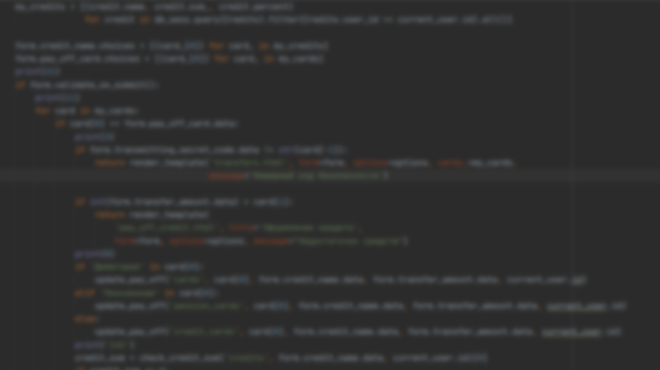
Walmurt Bank
автор: Кузнецов Александр Олегович

Slide 2
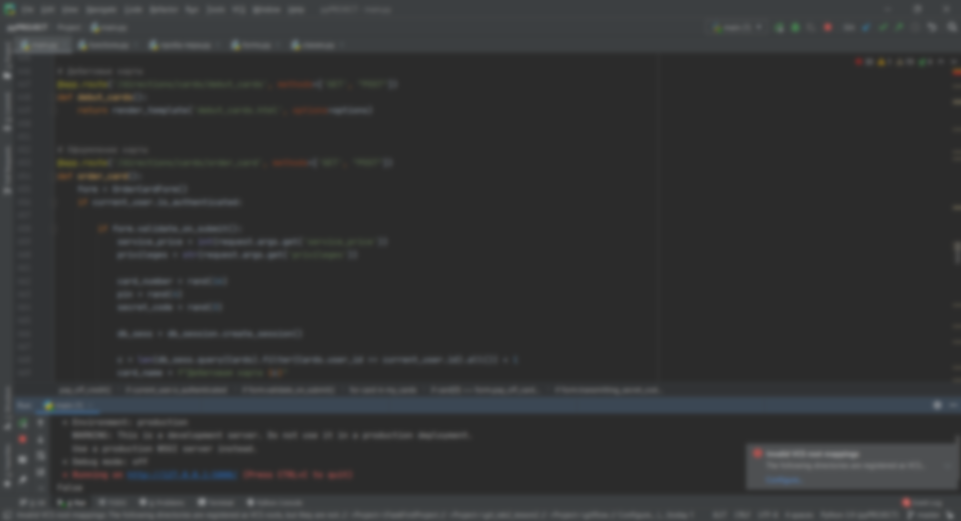
Идея проекта, для решения каких задач он создан
Идея сделать сайт банка на котором люди смогут оформлять карты, кредиты или вклады. Переводить и пополнять баланс карт. Естественно, все операции осуществляются без подключения платежных систем.

Slide 3
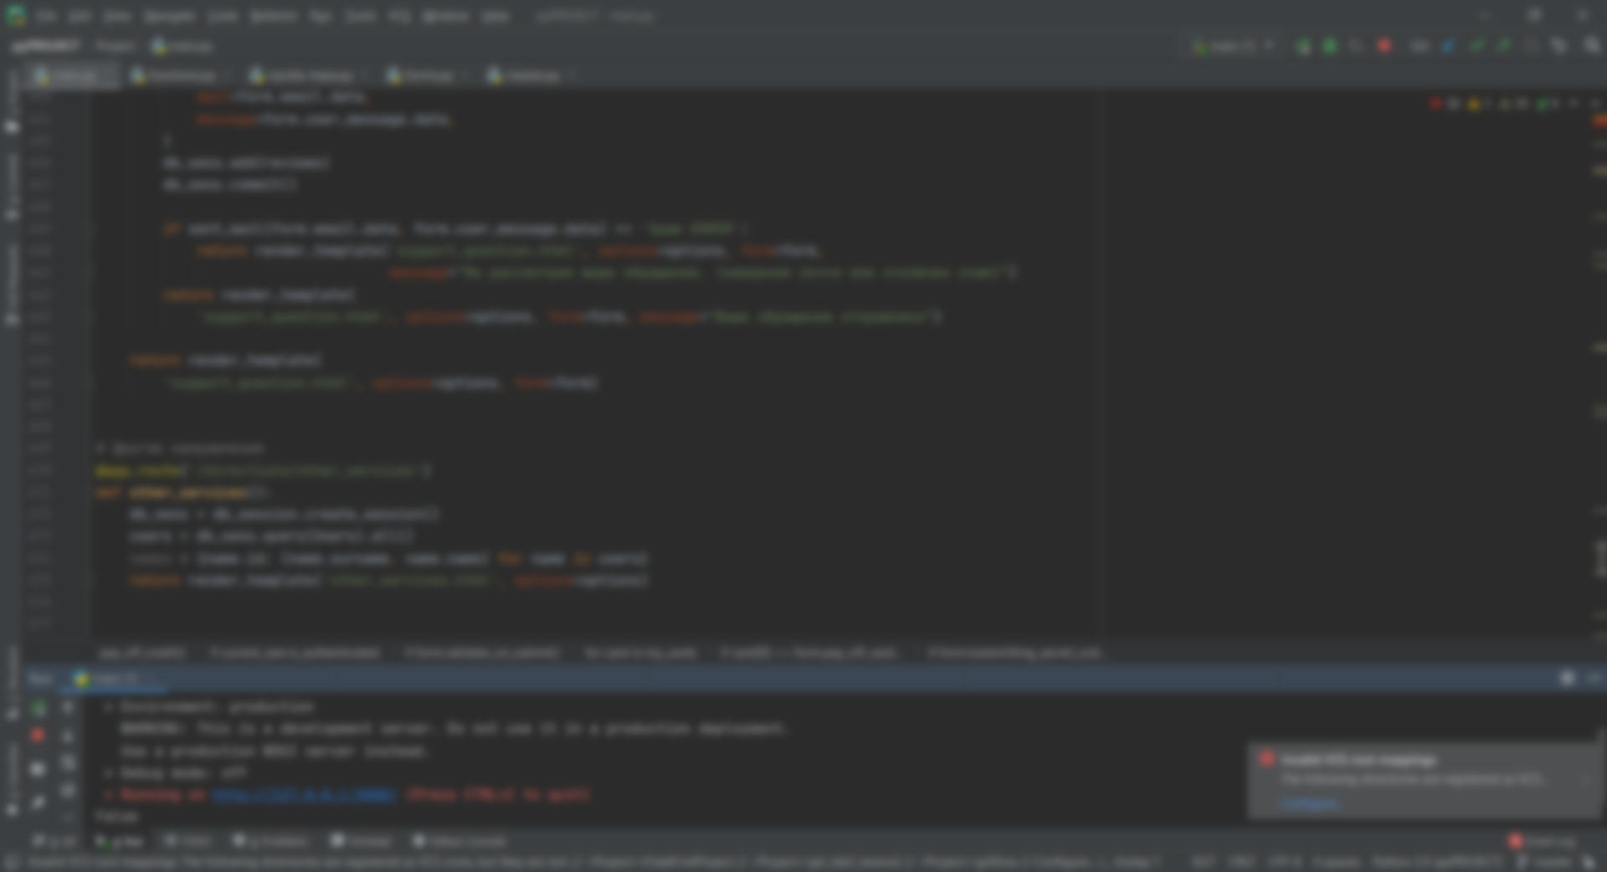
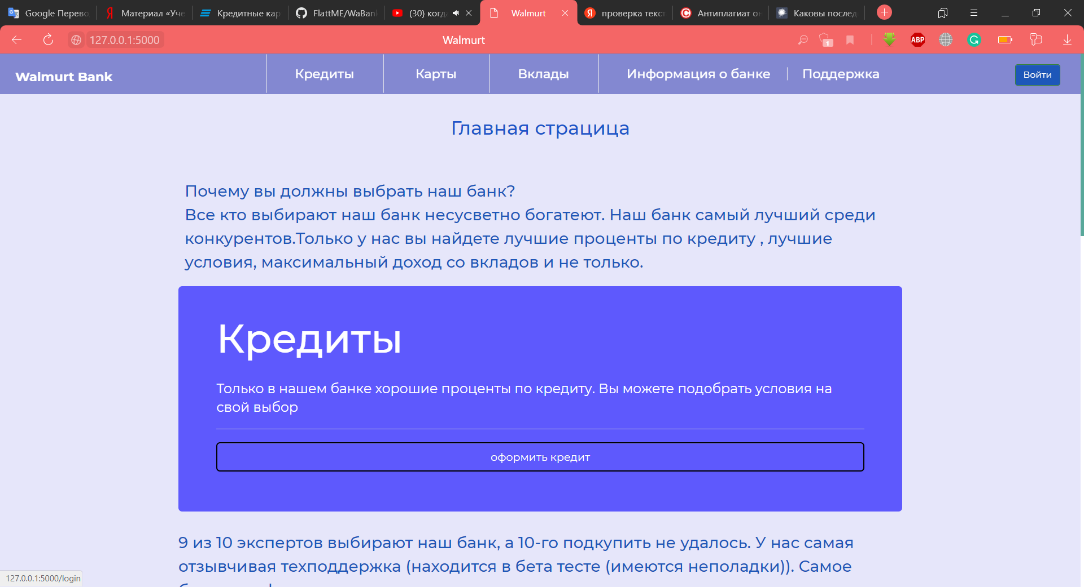
Попав на сайт вы попадаете на главную страницу. Желательно сразу зарегистрироваться, потому-что большинство функций доступны только после регистрации.

Slide 4
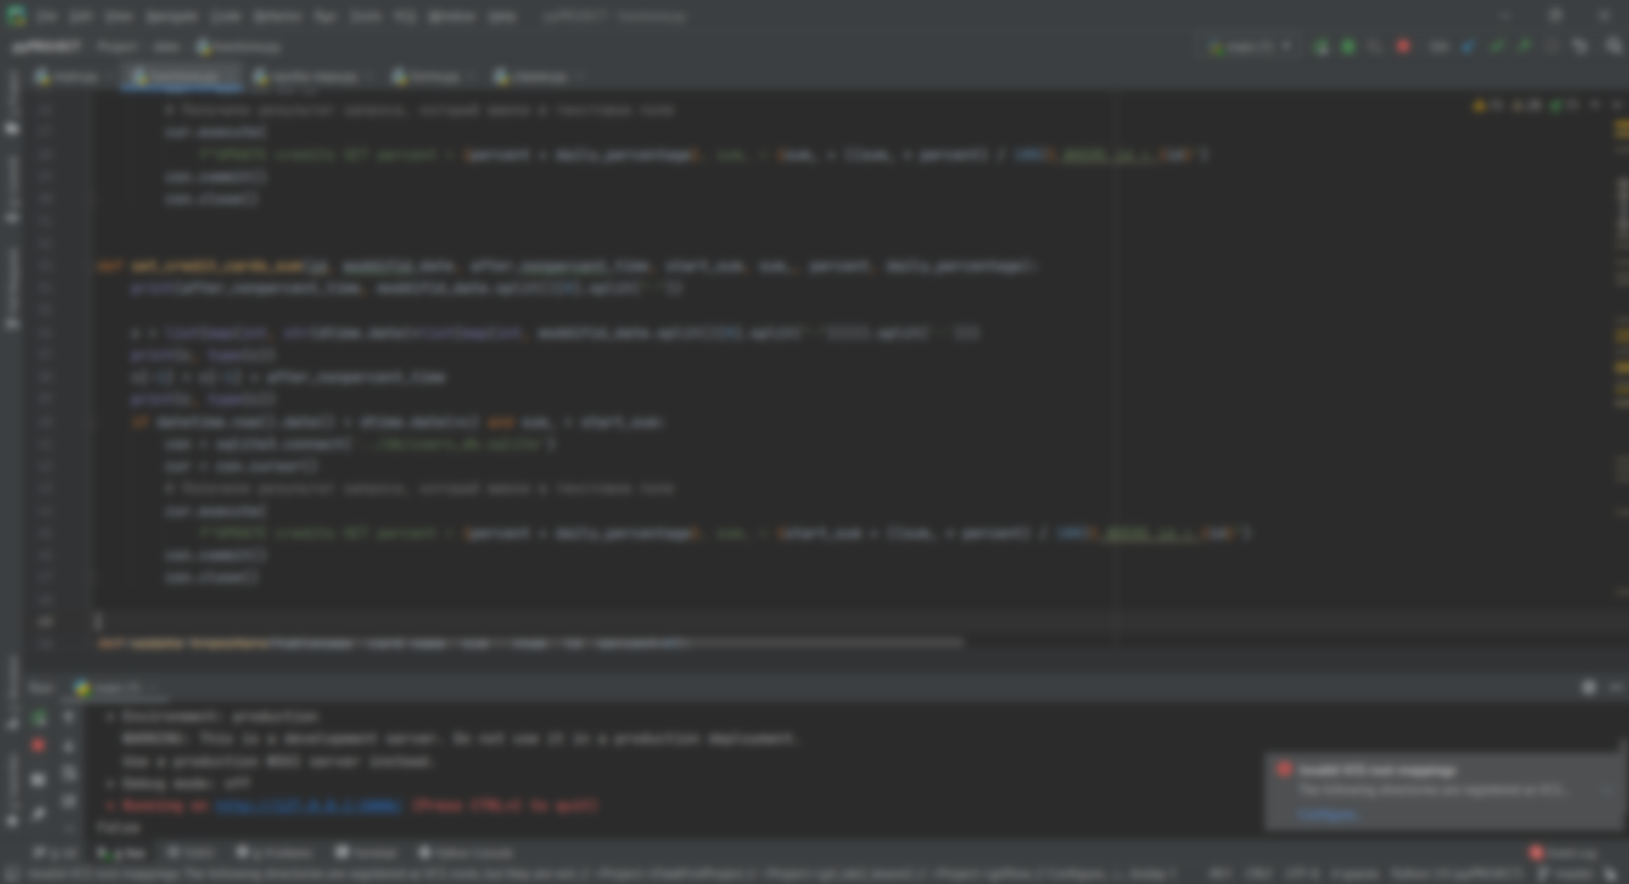
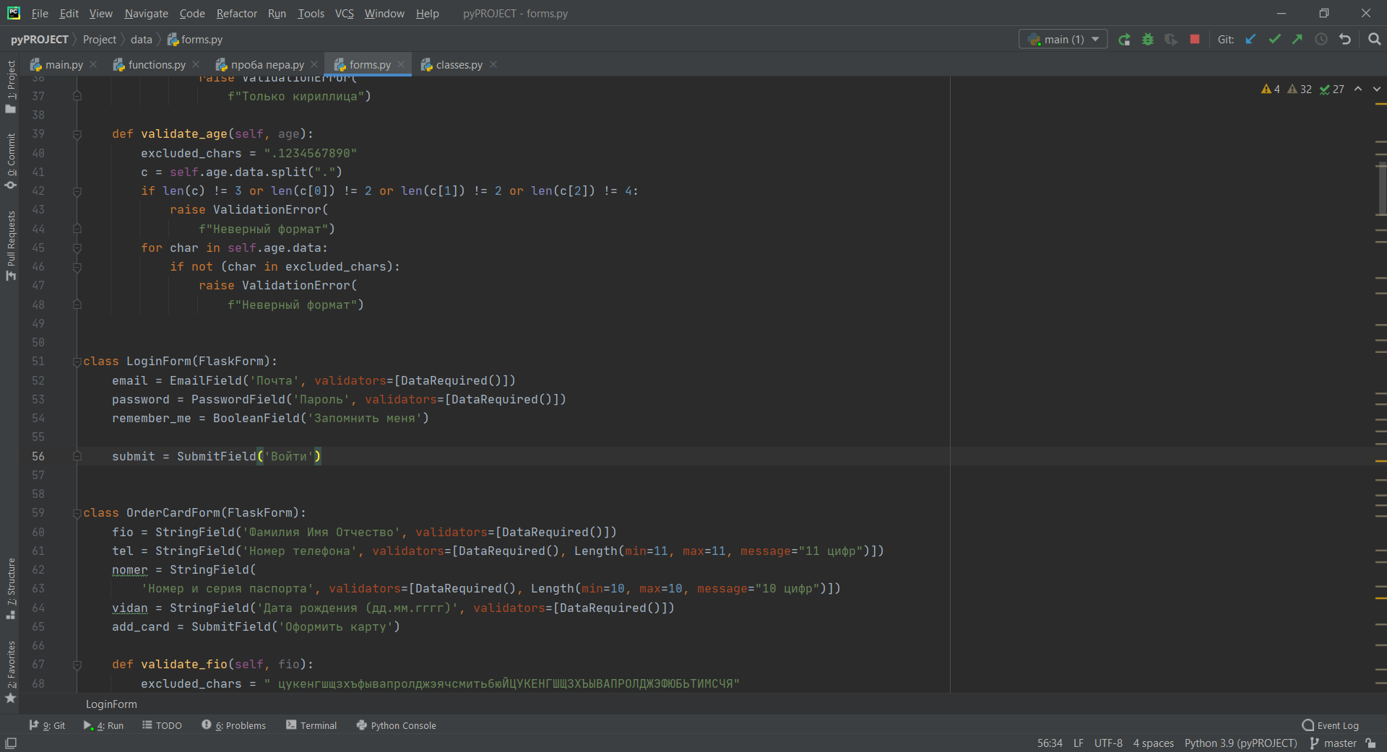
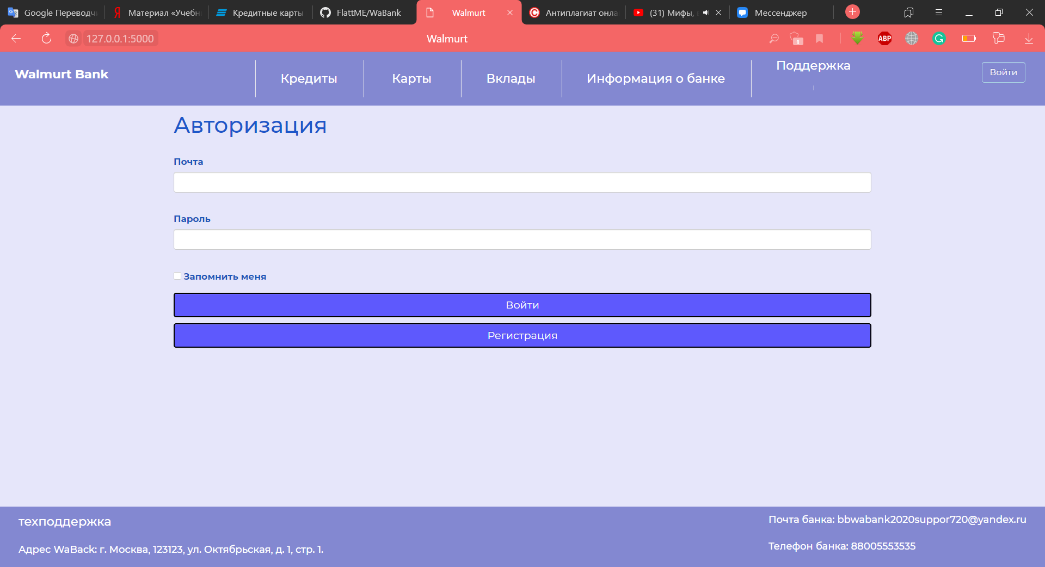
Для использования основных функций сайта необходимо сначала авторизироваться. Вы можете зарегистрироваться или войти в уже созданную учётную запись к которой в дальнейшем будут привязываться ваши банковские счета.

Slide 5
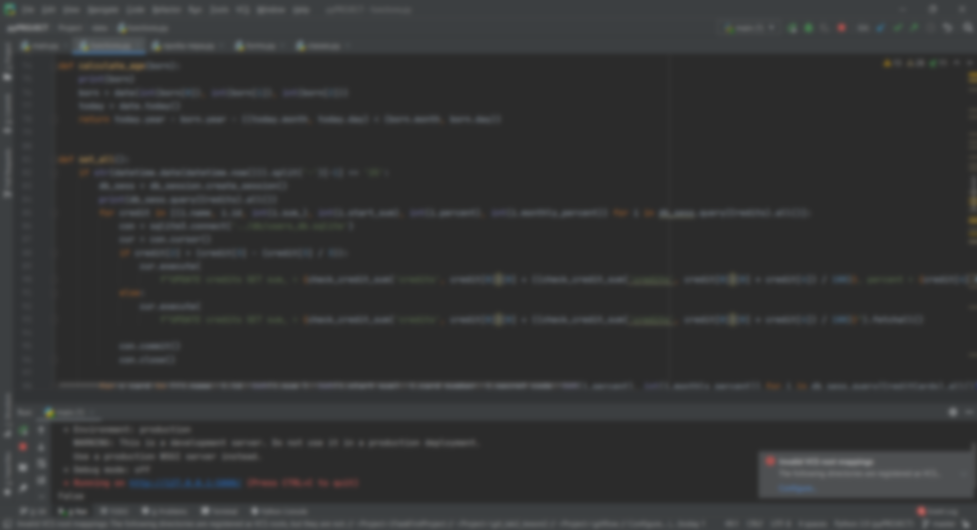
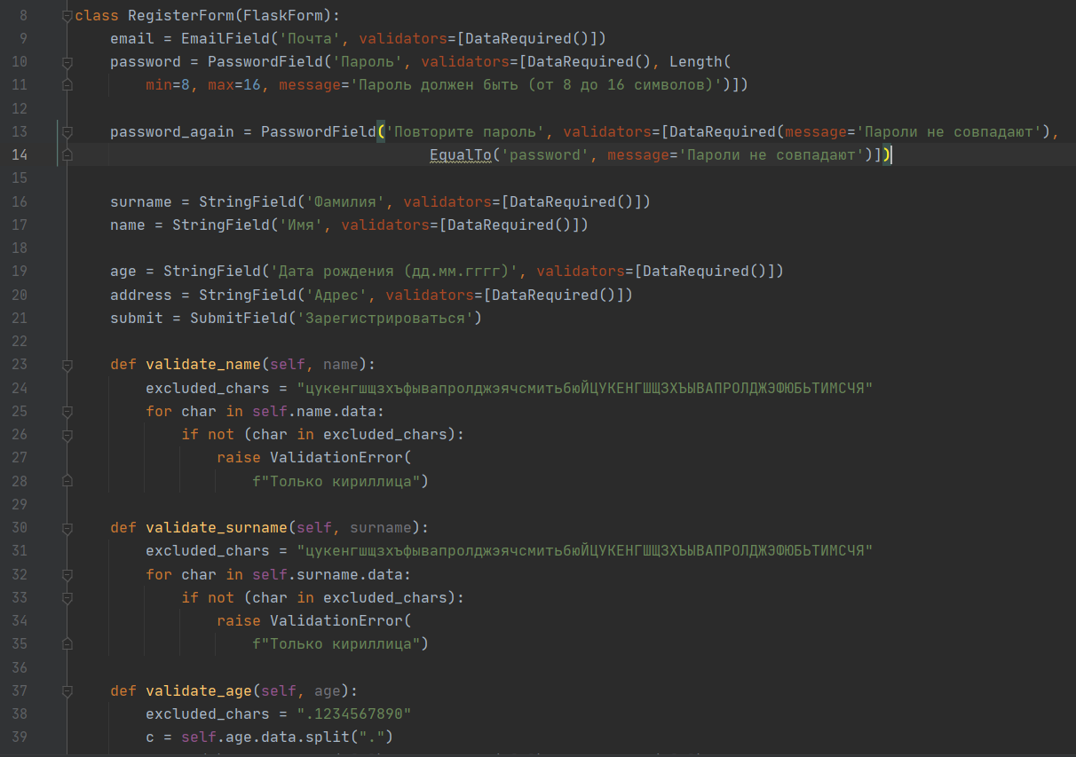
Форма регистрации
Поля для заполнения:
email, password(2), surname, name, age, address.
Функции validate_name, validate_surname, validate_age нужны для проверки формата ввода.

Slide 6
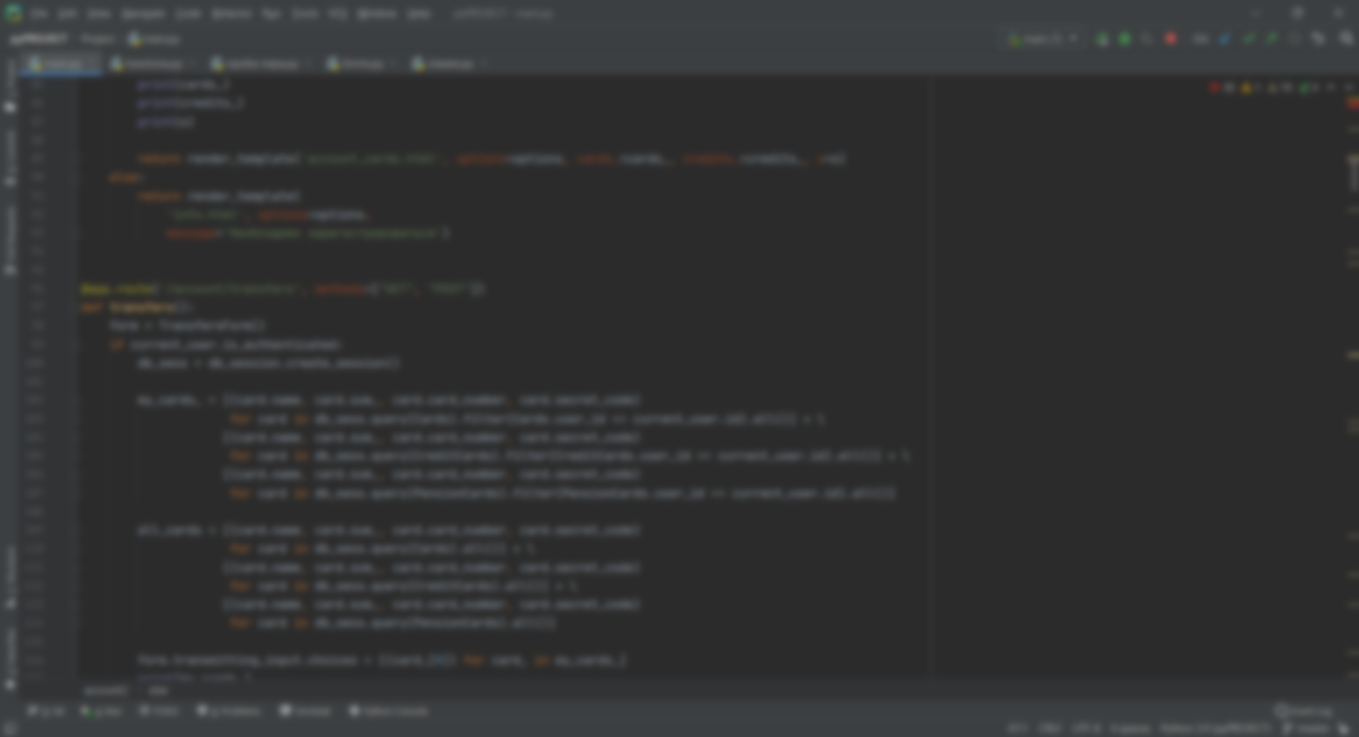
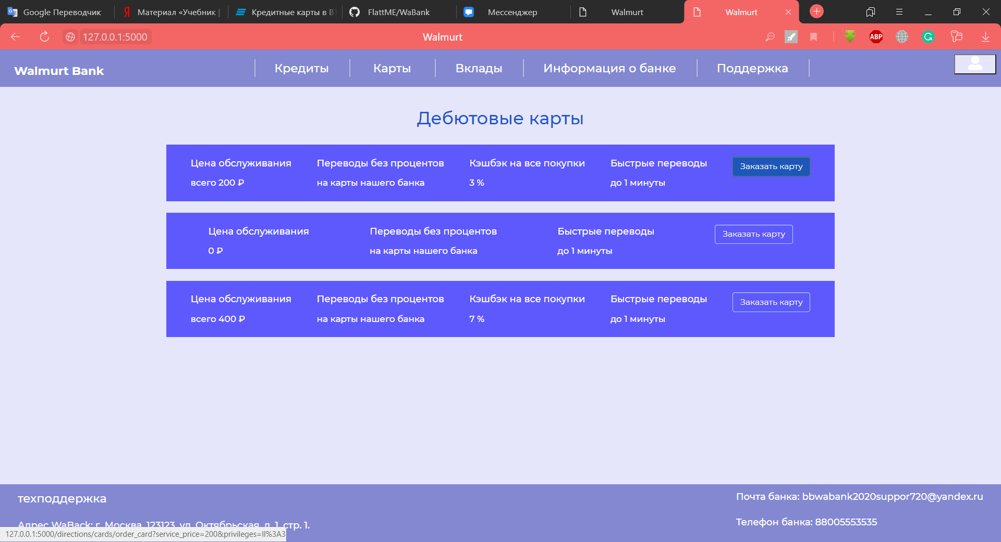
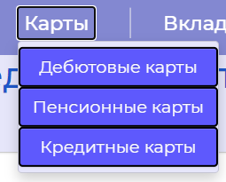
После авторизации вы можете воспользоваться услугами банка, а именно:
Вы можете выбрать какой тип карты оформить
Далее вы можете выбрать карту которая подходит вам по условиям

Slide 7
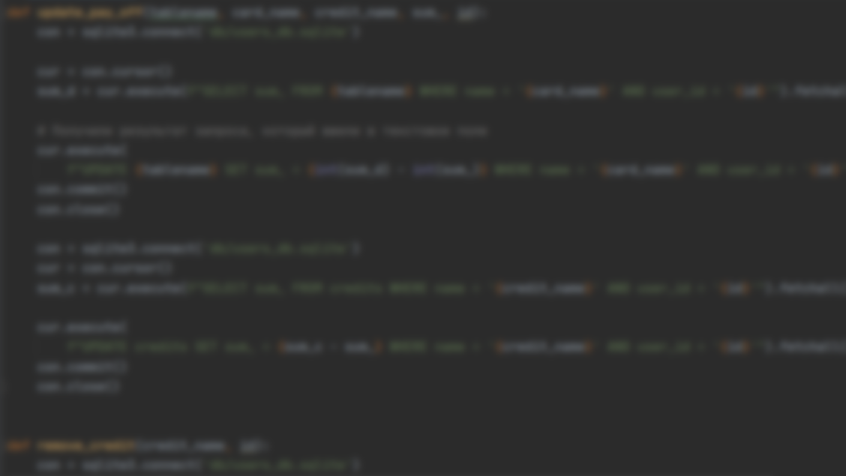
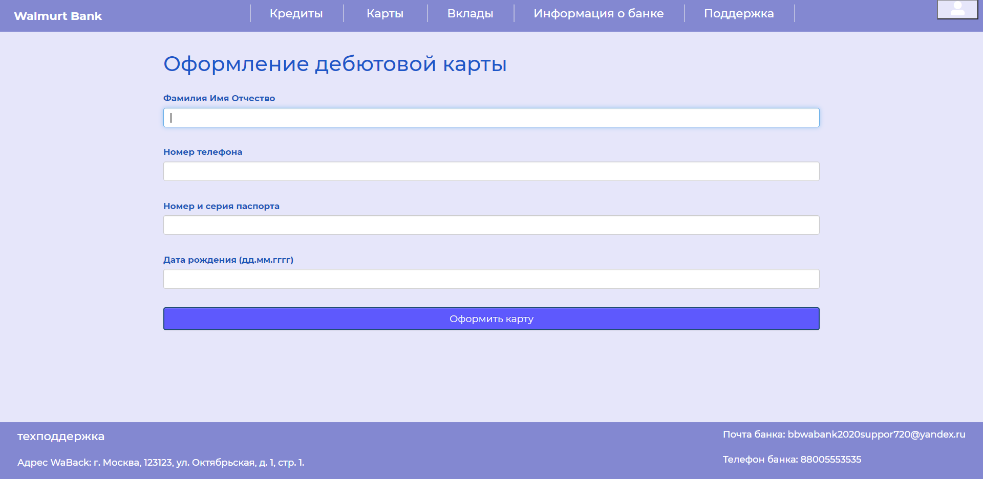
Оформление карты
После выбора карты необходимо заполнить форму

Slide 8
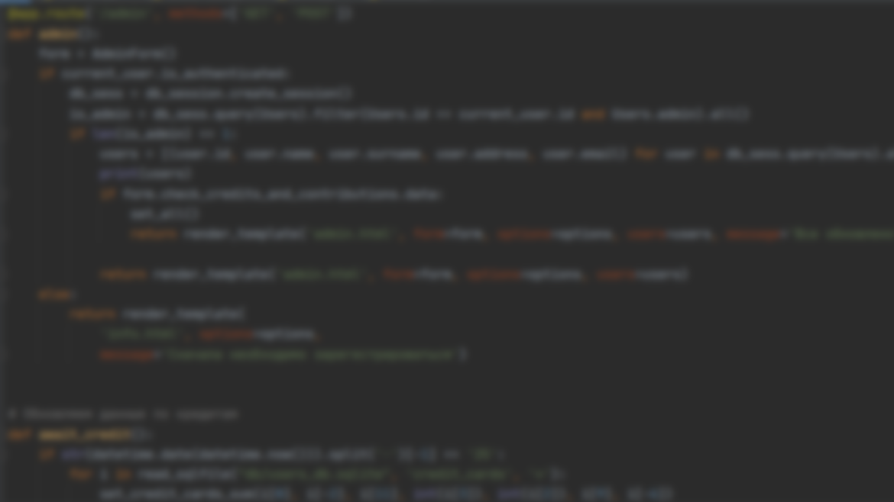
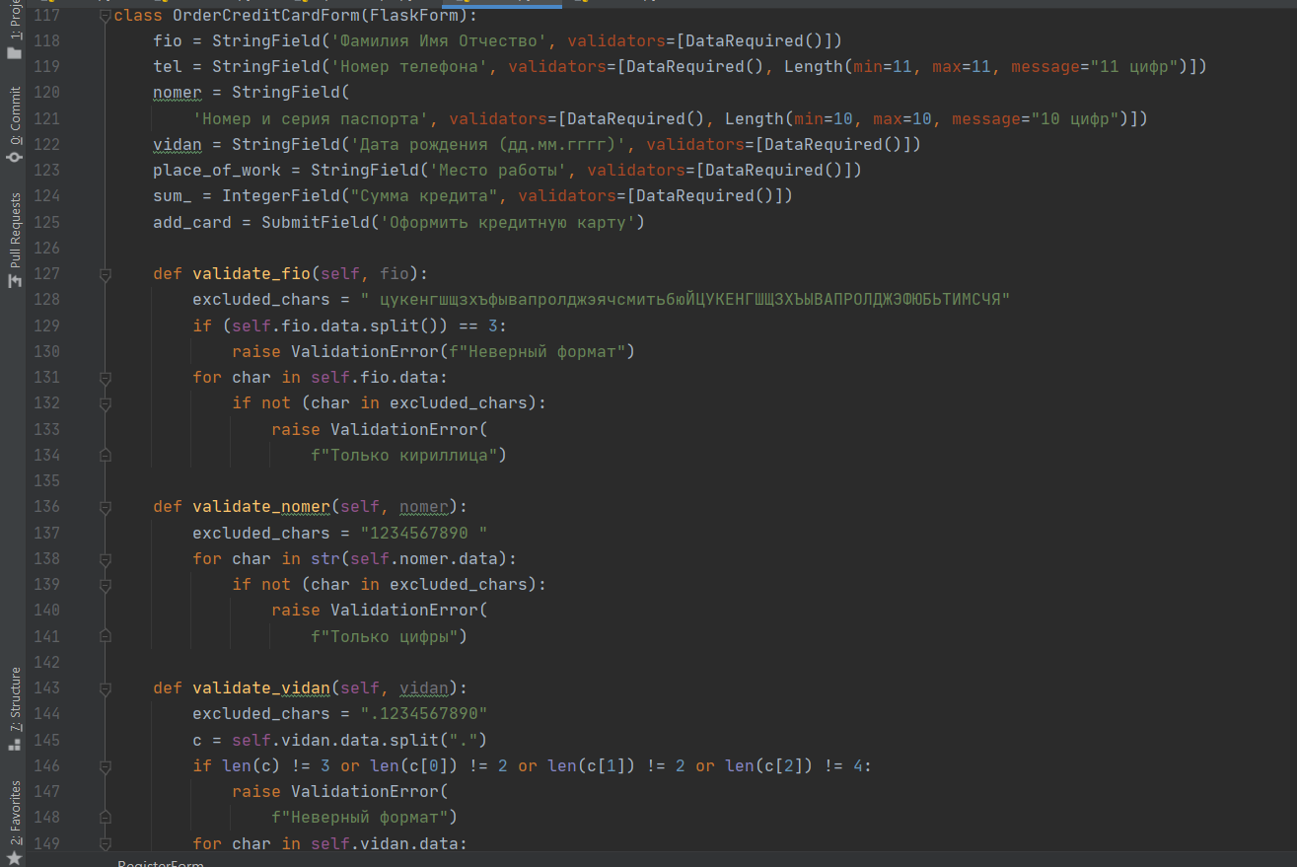
Форма оформления кредитной карты
Поля для заполнения:
ФИО, тел; номер и серия паспорта, дата рождения, место работы, сумма кредита.
Функции нужны для проверки формата ввода.

Slide 9
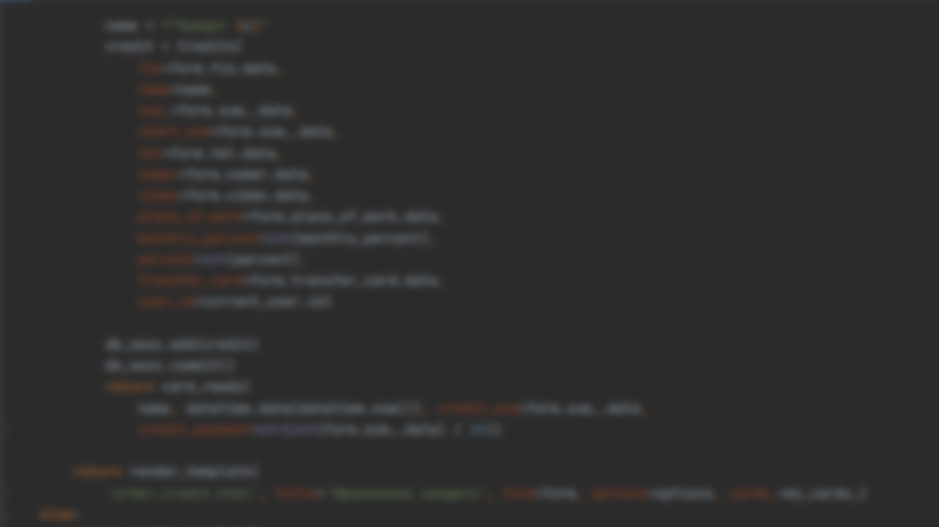
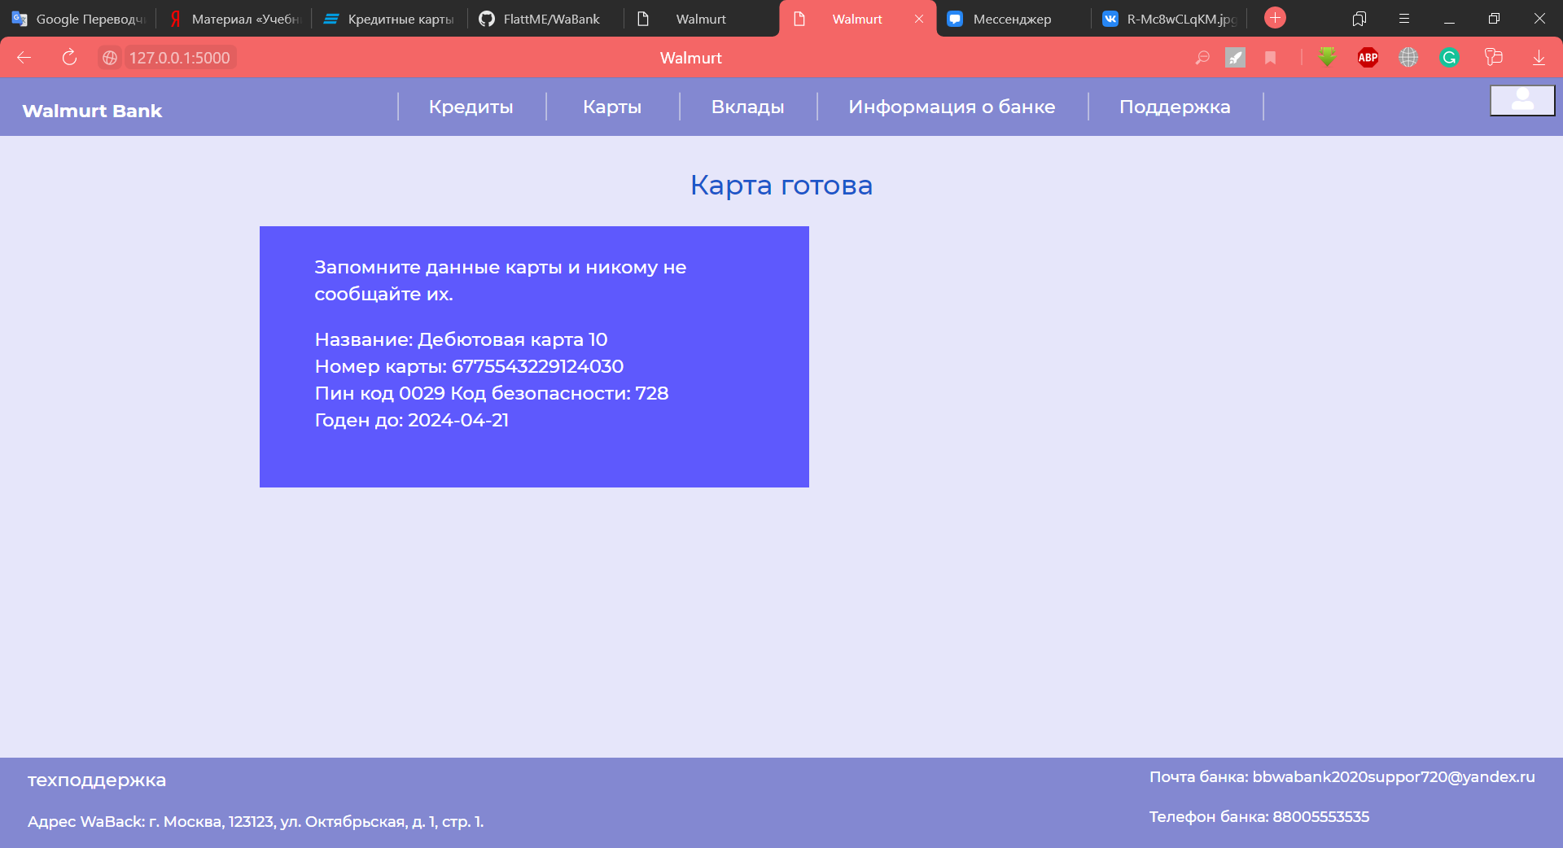
После оформления отображаются данные карты

Slide 10
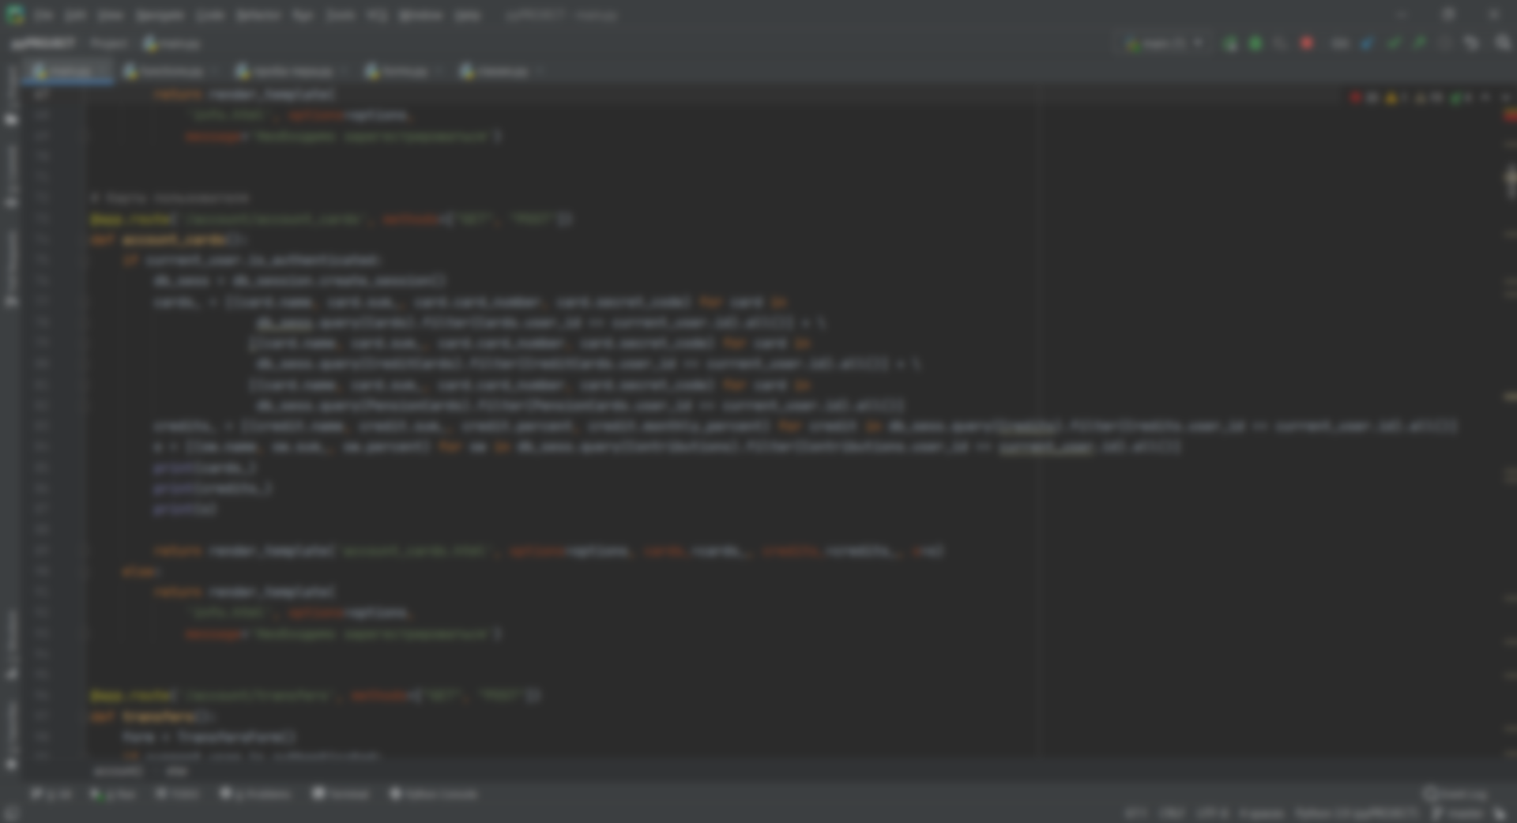
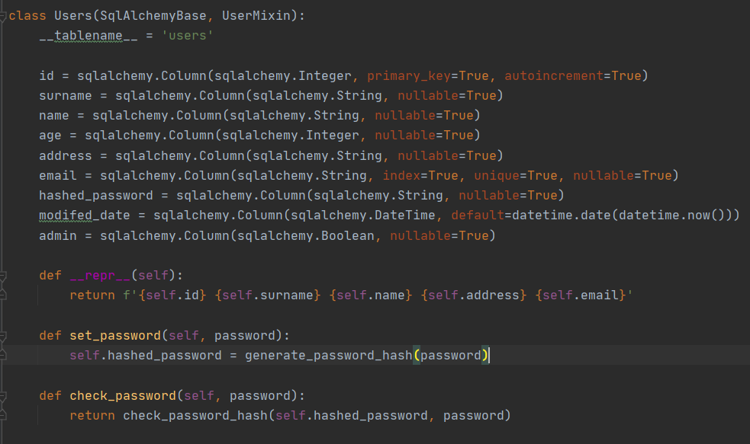
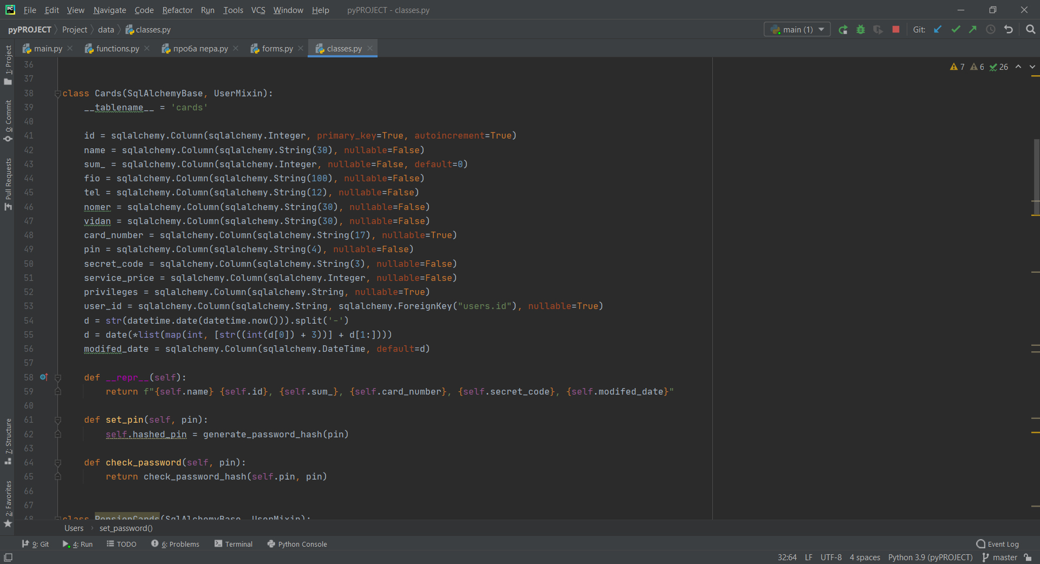
Классы
Все поля из регистрации + дата регистрации и поле “admin”
Все поля из оформления карты + дата, номер карты, код безопасности, пинкод и баланс

Slide 11
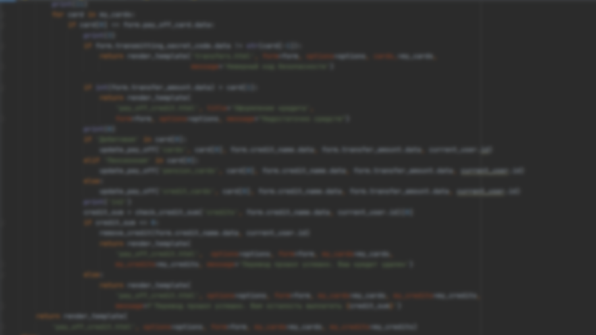
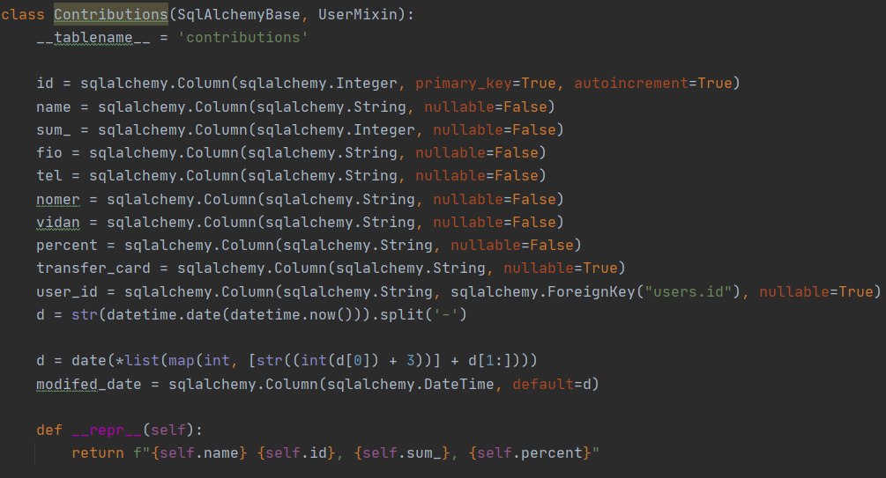
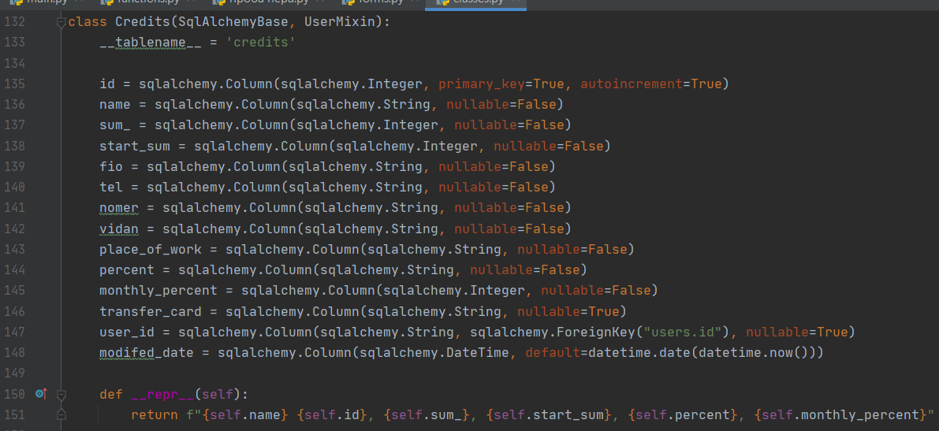
Вклады
Все поля из оформления + процент.
Кредиты
Все поля из оформления + процент, процент за неуплату

Slide 12
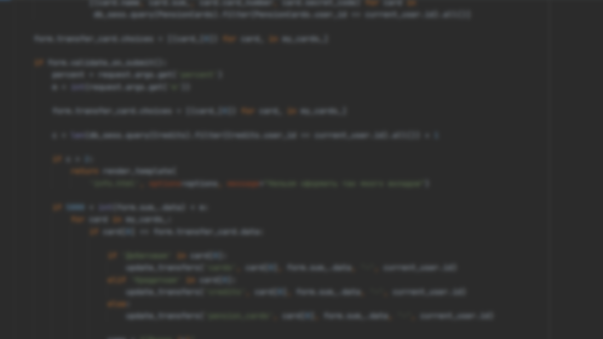
Классов слишком много, поэтому вкрадце опишу какие еще есть: PensionCards – класс с пенсионными картами( похож на класс с дебютовыми картами, но по задумке если поле с льготами и скидками); CreditCards – класс с кредитными картами ( похож на класс с дебютовыми картами, но есть процент, процент за неуплату и долг ); Reviews – пожелания пользователей ( почта, имя, message ) в перспективе админы должны на них отвечать.

Slide 13
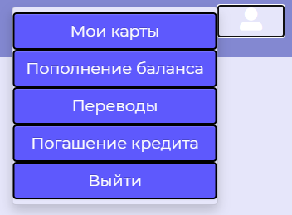
Аккаунт
После регистрации становится доступна вкладка аккаунт. Здесь вы можете: посмотреть список и баланс своих кард, Переводить деньги с карты на карту, пополнить баланс, погашение кредита( если они есть ), выйти из аккаунта.

Slide 14
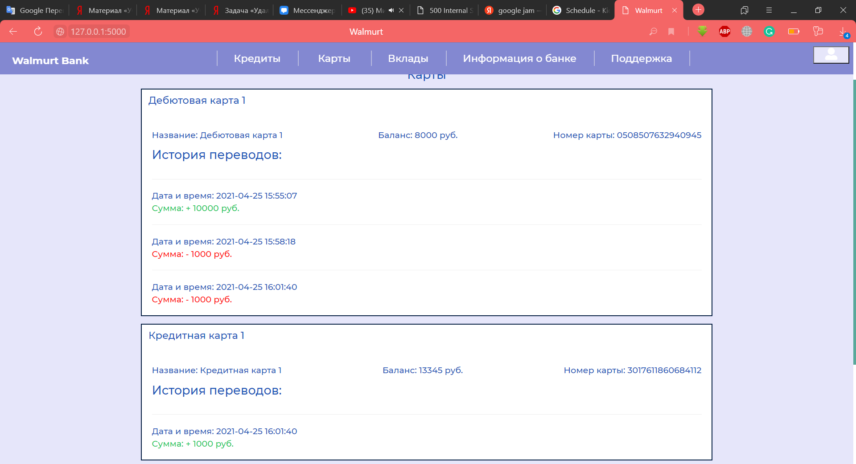
В пункте “мои карты ” можно посмотреть какие карты, вклады и кредиты у вас есть. Для всех карт можно посмотреть историю переводов.

Slide 15
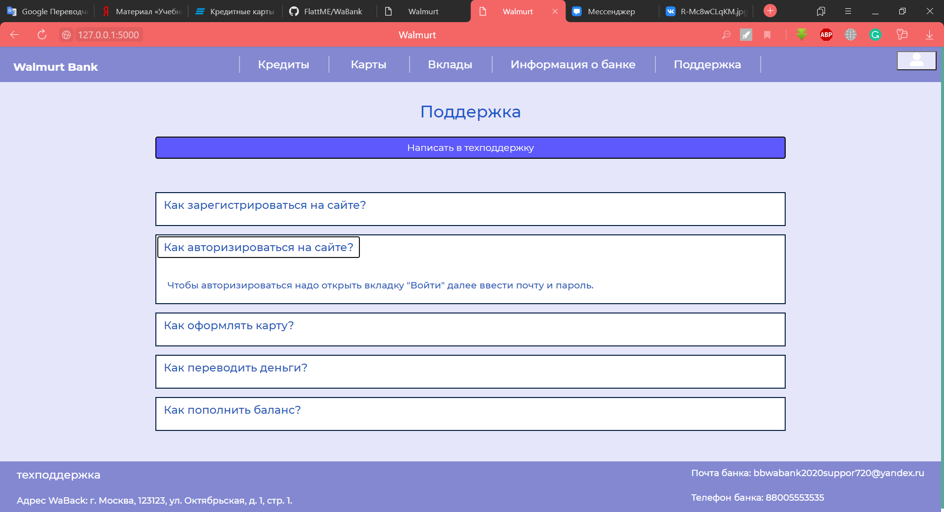
Поддержка
Здесь вы можете узнать ответы на некоторые вопросы или написать в техподдержку.
Для отправки сообщений на почту использовалась библиотека “smtplib”, но большинство сообщений отклоняются по причине “спам”.

Slide 16
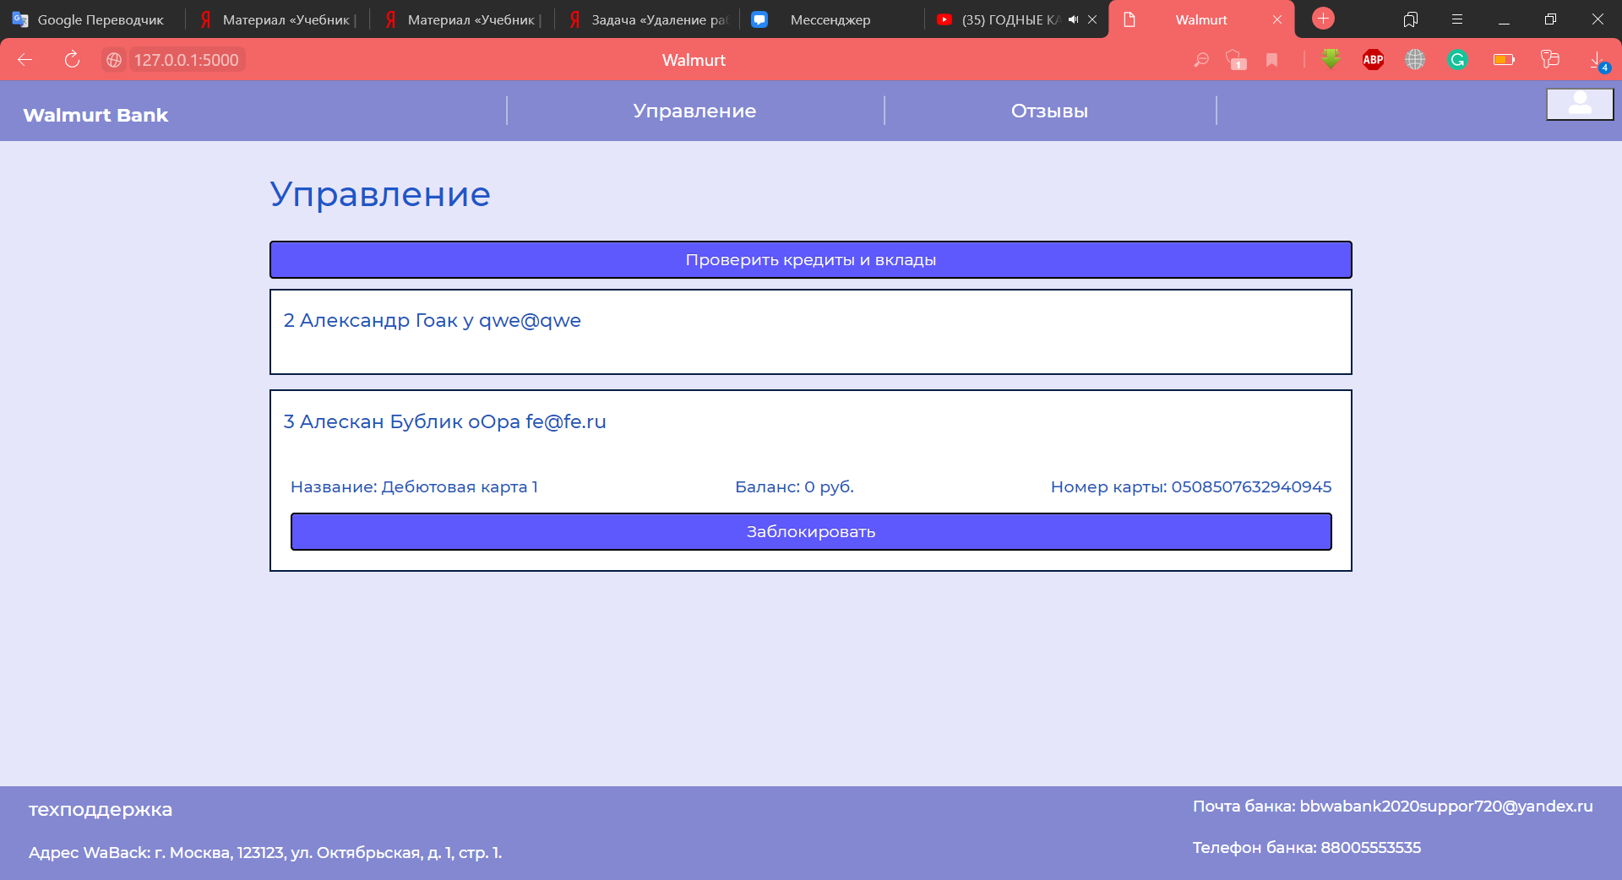
Рабочая область админа
Админ может заблокировать или разблокировать любую карту, видит данные всех пользователей (кроме админов) и отзывы.

Slide 17
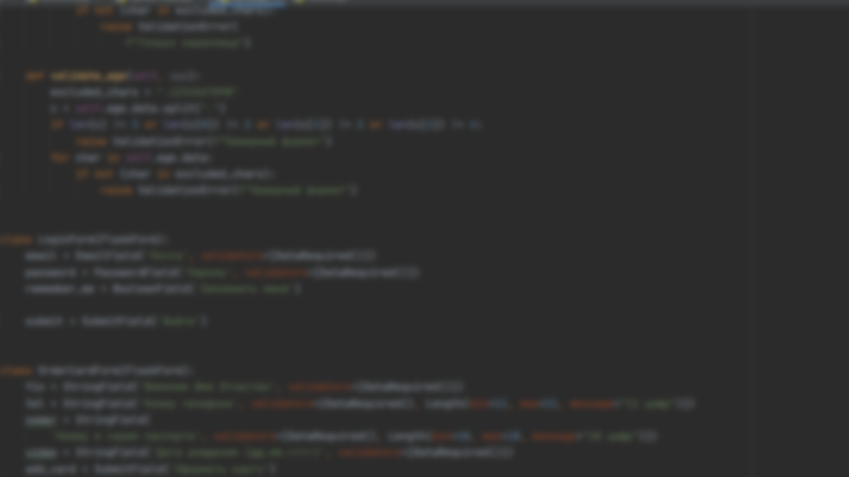
Заключение
При создании данного web приложения использовались следующие технологии: flask, flask_wtf, flask_login, sqlalshamy, datetime, smtplib.
Кол-во строк:
main – 820; functions – 239; forms – 335; classes - 200
Множество функций было не реализовано из-за нехватки времени: работа админа, история транзакций, разнообразие карт вкладов и кредитов и многое др.
Возможности для доработки : перевод в различные валюты, история переводов, усовершенствовать возможности администратора, оплата различных услуг, реальные платежные системы.

